Slide 1
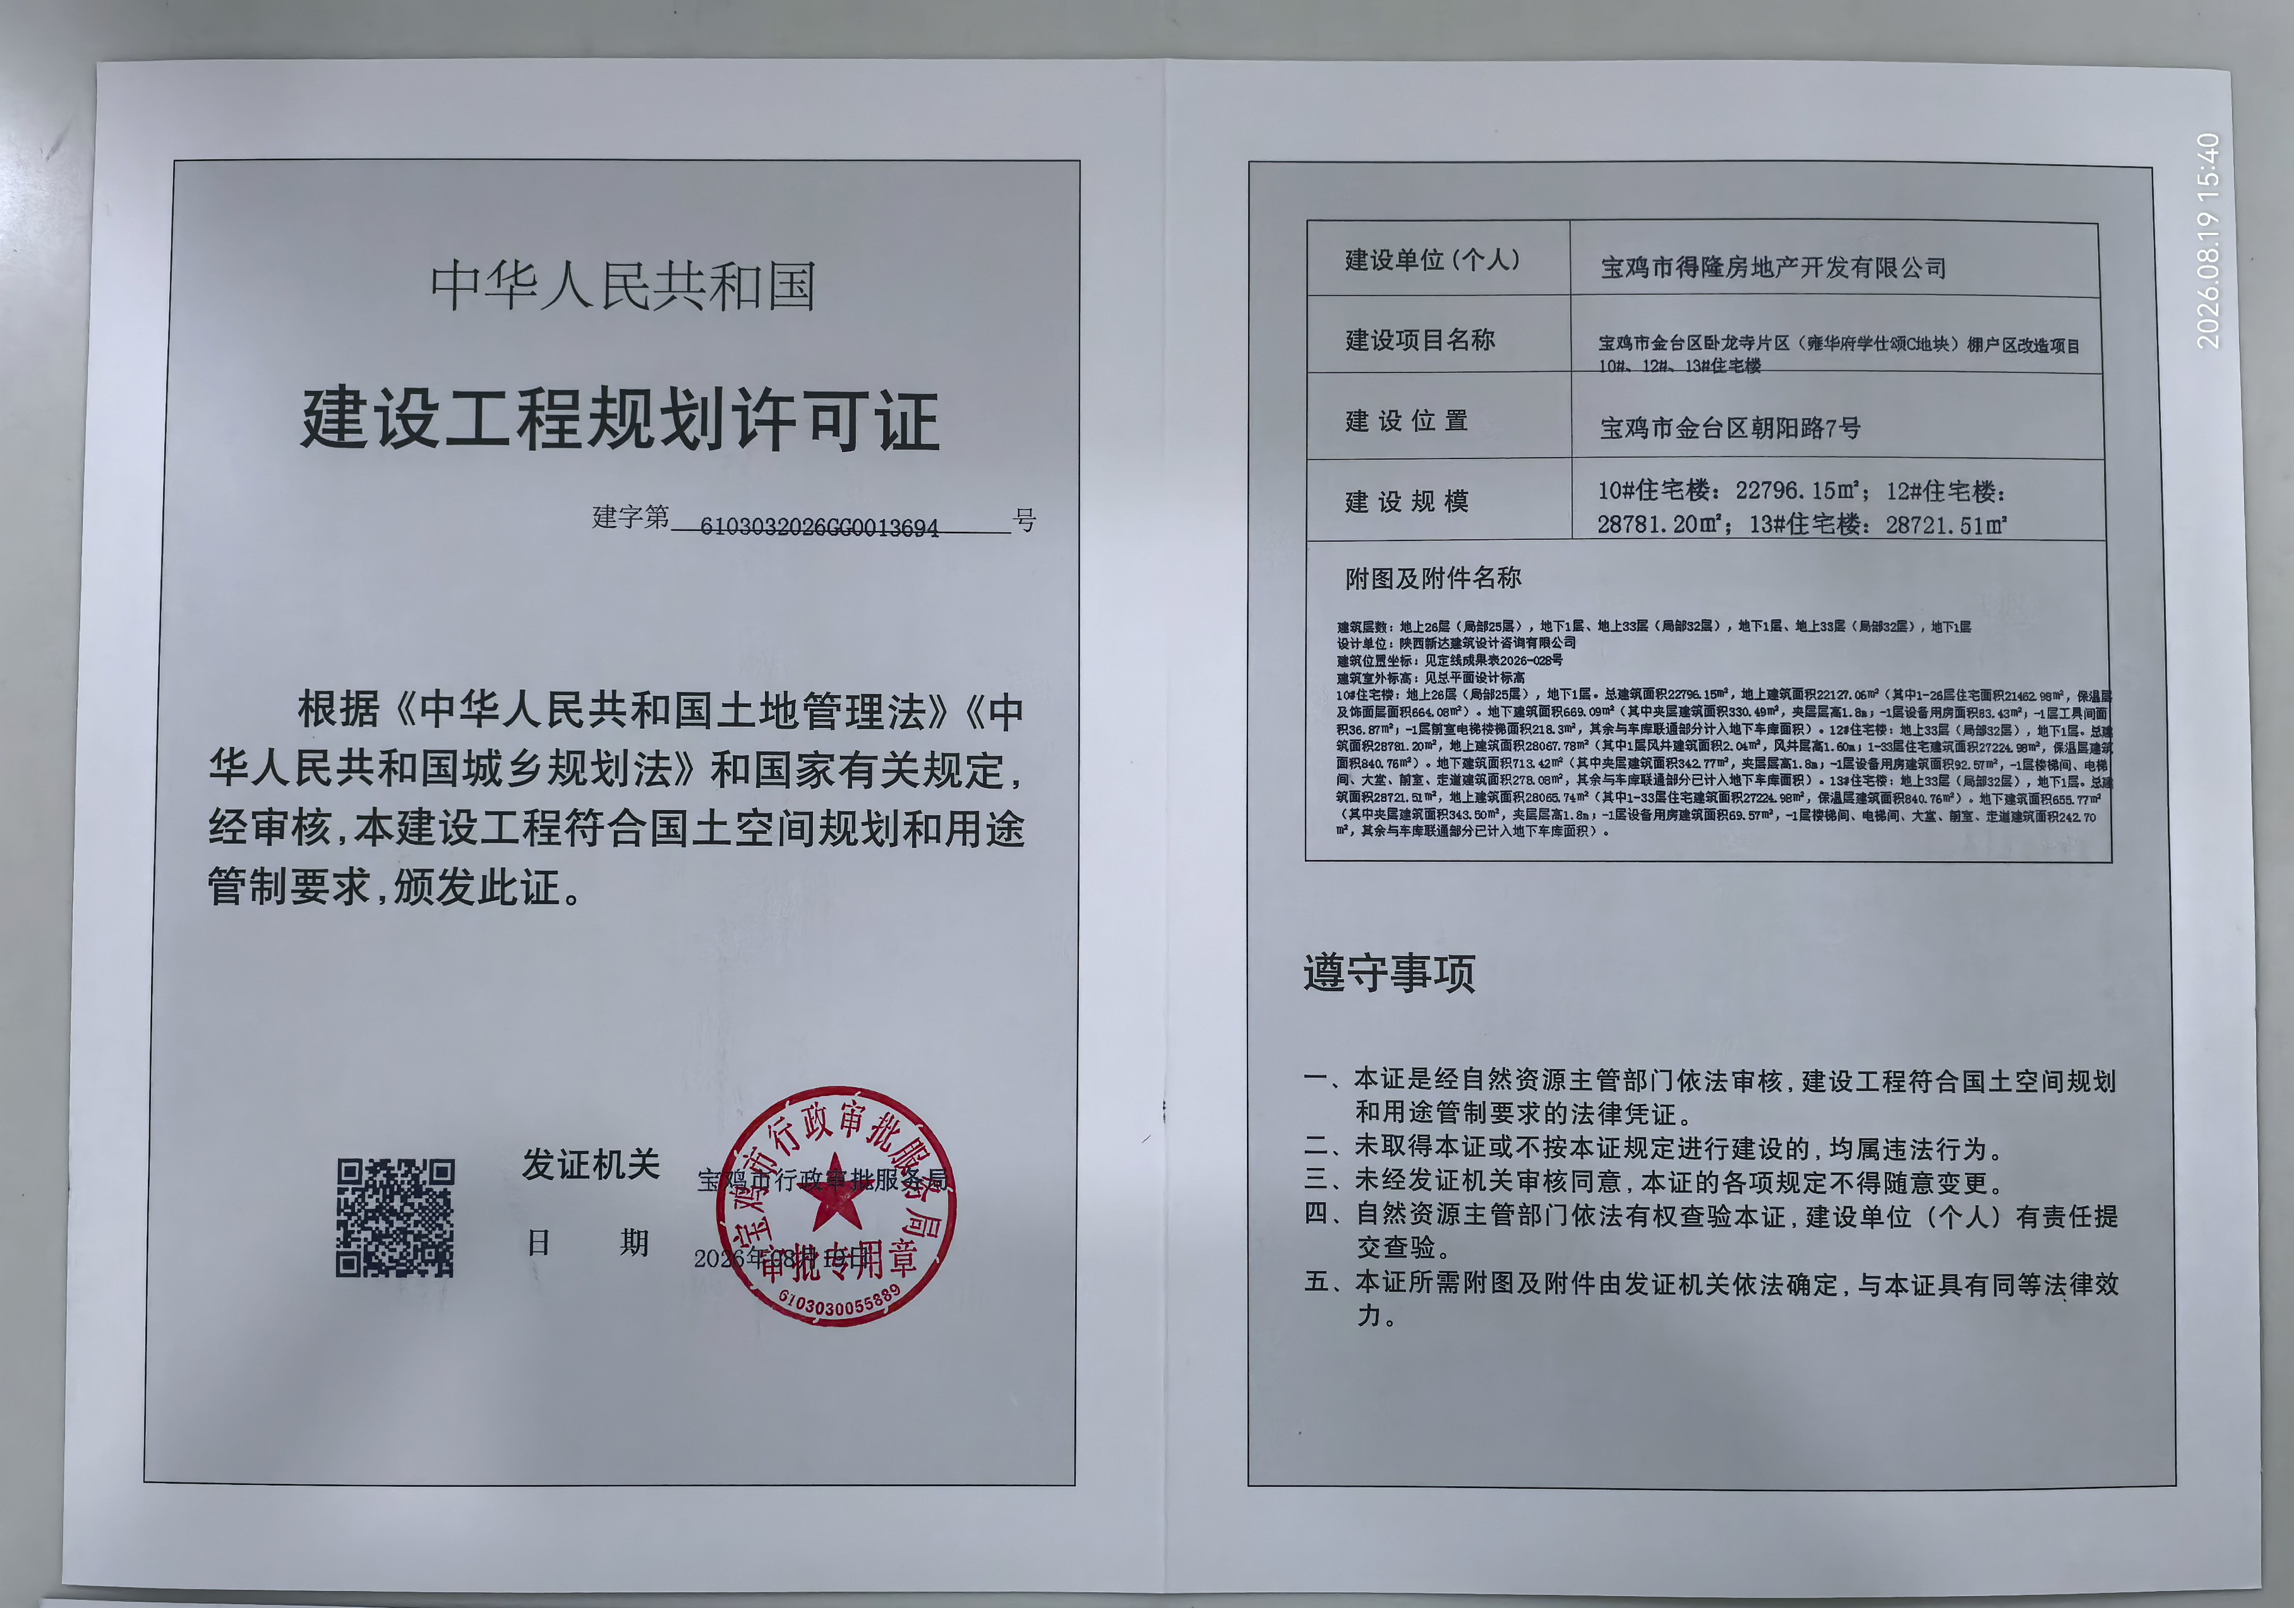
建设工程规划许可批后公布
宝鸡市金台区卧龙寺片区（雍华府学仕颂C地块）棚户区改造项目
10#、12#、13#住宅楼建设工程规划许可证
建设项目名称：宝鸡市金台区卧龙寺片区（雍华府学仕颂C地块）棚户区改造项目10#、12#、13#住宅楼住宅楼建设工程规划许可证
项目建设单位名称：宝鸡市得隆房地产开发有限公司
建设位置：宝鸡市金台区朝阳路7号
10#住宅楼：22796.15㎡；12#住宅楼：28781.20㎡；13#住宅楼28721.51㎡。
注：本公示仅供规划管理用

